Slide 1
Стилистически окрашенная и нейтральная лексика
Книжная и разговорная лексика. Функционально-стилистическая окраска слова.
Общеупотребительная межстилевая лексика. Нейтральная лексика. Стилистические синонимы.

Slide 2
Какую роль в языке играют слова?
Слова называют
предмет,
действие как предмет,
признак как предмет,
явление,
признак предмета,
действие предмета,
количество, порядок предметов,
выполняют грамматические функции.

Slide 3
Какую роль в языке играют слова?
Имена существительные
стул, урок, ученик, тетрадь
называют предмет.

Slide 4
Какую роль в языке играют слова?
Имена существительные
борьба, пение, расчистка, вход
называют действие
как предмет.

Slide 5
Какую роль в языке играют слова?
Имена существительные
синева, мудрость, высота, ширь
называют признак как предмет.

Slide 6
Какую роль в языке играют слова?
Имена существительные
снег, град, гром, молния
называют явление.

Slide 7
Какую роль в языке играют слова?
Имена прилагательные
лёгкий, пушистый, здоровый
называют признак предмета.

Slide 8
Какую роль в языке играют слова?
Глаголы
писать, учиться, найти, спеть
называют действие предмета.

Slide 9
Какую роль в языке играют слова?
Имена числительные
три, двадцать восемь, пятый
называют количество,
порядок предметов.

Slide 10
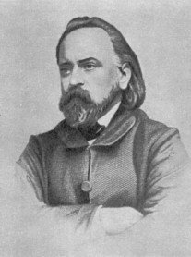
Александр Иванович Герцен
(1812 – 1870) –
русский публицист,
писатель, философ

Slide 11
Сравните
давать
есть
спать
рубашка
жаловать
кушать
почивать
сорочка

Slide 12
Слова, помимо
лексического значения,
могут нести
дополнительную информацию.

Slide 13
Сравните
влезать;
высыпать;
застрять;
натянуть;
отвязаться;
примоститься
возложить;
ибо;
конфигурация;
потреблять;
с тем чтобы;
супруги

Slide 14
Слово
может сообщить о
сфере употребления

Slide 15
Книжная лексика
(книжно-письменная) –
слова, употребляющиеся в книжно-письменной сфере русского языка, в книжно-литературном языке
(указанный, опознать, изъявлять, предумышленно, вследствие того что, ковроткачество и др.).
.

Slide 16
Разговорная лексика
(устно-разговорная) –
слова, употребляющиеся в устно-разговорной сфере русского языка, в разговорной речи, при общении, в обиходе
(болтать, бац, грохнуть, ледышка, раздевалка, вихрастый, прыткий, втихомолку, многовато, ага и др.).

Slide 17
Общеупотребительная лексика (межстилевая)–
слова, используемые независимо от стиля, не имеющие стилистических синонимов
(овраг, книга, читать, клеить, сверху, письменный, убеждённо, для, когда, потому что, не и др.).

Slide 18
Стилистически нейтральная лексика –
слова, которые могут использоваться в различных сферах, стилях и условиях общения, не привнося особого стилистического оттенка
(идти, обмануть, будущий, душистый, глаза, надежда и др.).

Slide 19
Стилистическая окраска –
свойства языковой единицы, дополняющие её основное, предметно-логическое значение.

Slide 20
Стилистически нейтральные слова
помогают выявить стилистически окрашенные единицы языка, имеют стилистические синонимы.

Slide 21
Стилистические парадигмы
Высокая окраска
Нулевая окраска
Низкая окраска
очи
глаза
гляделки
шары
бельма

Slide 22
Стилистические парадигмы
Высокая окраска
Нулевая окраска
Низкая окраска
лик
лицо
рожа
морда
рыло

Slide 23
Стилистические парадигмы
Высокая окраска
Нулевая окраска
Низкая окраска
длань
рука
лапа
клешня

Slide 24
Стилистические парадигмы
Высокая окраска
Нулевая окраска
Низкая окраска
кара
наказание
нагоняй

Slide 25
Стилистические парадигмы
Высокая окраска
Нулевая окраска
Низкая окраска
вкушать
есть
уплетать
жрать
шамать

Slide 26
Стилистически окрашенные слова
употребляются только при определённых условиях.

Slide 27
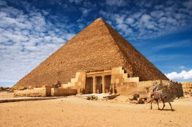

Сравните предложения
Мой друг совершил путешествие в Египет.
Мой друг совершил поездку в Египет.
Мой друг совершил
вояж в Египет.

Slide 28
Слово
может сообщить об
отношении говорящего
к предмету речи.

Slide 29
Крик о помощи
Расскажите случай, в котором мона употребить: по речи узнают человека. Плииз!!!
Кто поможет Ане Татариновой?

Slide 30
Слово
может характеризовать
говорящего.

Slide 31
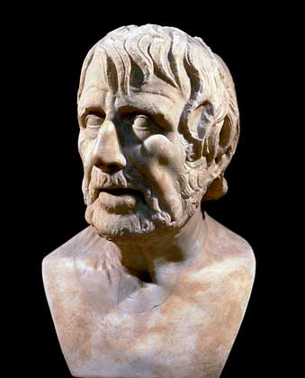
Лу́ций А́нней Се́не́ка
(4 г. до н.э.- 65 г. н.э.)
«Qualis vir,
talis oratio! –
Каков человек,
такова и его речь!»
(Сенека – римский философ,
государственный деятель и
поэт, воспитатель Нерона.)

Slide 32
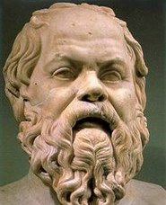
Сократ
(469—399 гг. до н. э.)
«Заговори, чтоб я
тебя увидел».
(Сократ – древнегреческий
философ, учитель Платона,
Ксенофонта и других
великих философов
античности.)

Slide 33
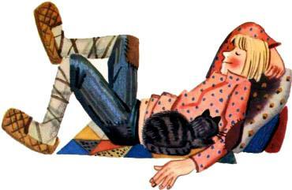
Народная мудрость
У худого человека худые речи.
Каков муж, таковы и речи.
Какова речь, таков и склад.
Гнило слово от гнила сердца.

Slide 34
Слово
передаёт информацию с помощью
лексического значения;
указывает на сферу применения;
оценивает предмет речи;
характеризует говорящего.

Slide 35
«Важнейший способ узнать человека, его умственное развитие, его моральный облик, его характер – прислушаться к тому, КАК он говорит».
Д.С.Лихачёв

